Slide 1
Resrater adatbázis
Kardos Tamás, Pálházi Péter, Papp Zsombor Máté

Slide 2
Téma
Éttermeket lehet értékelni
Bővebben lehet értékelni mint más appokon,weboldalakon
Részletes értékelés az étterem szolgáltatásairól
Reklámnak is számít mert teljesen ingyenes és az éttermek regisztrálnak önállóan

Slide 3
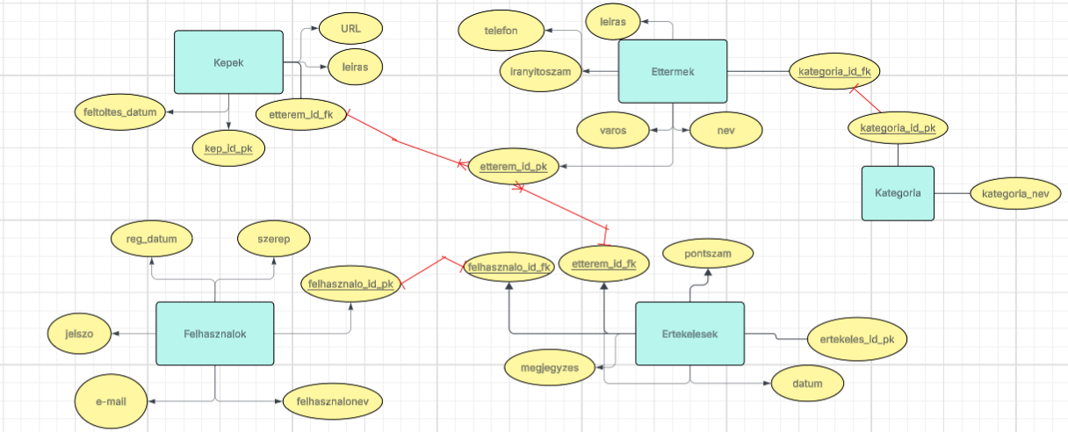
Tervezés első lépései
Adatok összeszedése amiket el akarunk tárolni
felhasználók, értékelés,éttermek
UML diagramm megcsinálása

Slide 4
Normalizálás
Első normálforma (1NF)
Cél: Minden attribútum atomikus legyen, ne legyenek ismétlődő csoportok.
Az adatbázis megfelel az 1NF-nek:
Minden oszlop egyetlen értéket tartalmaz (pl. nev, varos, telefon).
Nincsenek tömbök vagy ismétlődő mezők.
Második normálforma (2NF)
Cél: Ne legyen részleges függőség az összetett kulcstól.
Az összetett kulcs csak az ertekelesek táblában fordulhatna elő, de itt az elsődleges kulcs az ertekeles_id, így nincs részleges függőség.
Az adatbázis megfelel a 2NF-nek.
Harmadik normálforma (3NF)
Cél: Ne legyen tranzitív függőség.
Problémás mezők:
ettermek táblában az atlag_ertekeles számított érték, ami az ertekelesek.pontszam-ból származik → tranzitív függőség.
Megoldás: Az atlag_ertekeles mezőt el kell távolítani, és lekérdezéssel számítani.
A többi tábla rendben van, nincs tranzitív függőség.

Slide 5
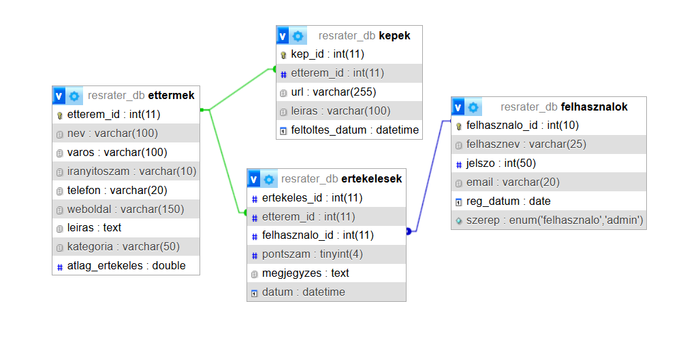
Majdnem végleges adatbázis

Slide 6
Köszönöm a figyelmet!

